Slide 1

Arsitektur & Organisasi Komputer
Catur Nugroho, S.Kom, M.Kom

Slide 2

SISTEM BUS

Slide 3
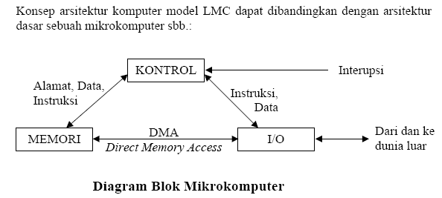
BUS adalah
Jalur komunikasi yang dibagi pemakai dalam suatu jaringan
Suatu set kabel tunggal yang digunakan untuk menghubungkan berbagai subsistem
BUS Sistem adalah
Sebuah Bus yang menghubungkan komponen-komponen utama komputer (CPU, Memori ,I/O)

Slide 4
BUS adalah
Jalur komunikasi yang dibagi pemakai dalam suatu jaringan
Suatu set kabel tunggal yang digunakan untuk menghubungkan berbagai subsistem
BUS Sistem adalah
Sebuah Bus yang menghubungkan komponen-komponen utama komputer (CPU, Memori ,I/O)

Slide 5
ORGANISASI BUS
Jalur Kontrol
- Berisi signal request dan sinyal acknowledgements
- Mengindikasikan tipe informasi pada jalur data.
Jalur Data
- Membawa informasi antara sumber dan tujuan data
dan alamat dan perintah-perintah kompleks

Slide 6
MASTER VS SLAVE
Suatu transaksi bus meliputi 2 komponen
- Mengeluarkan perintah dan alamat – request (permintaan)
- Memindahkan dat – action (tindakan)
Master :
Bus yang memulai transaksi bus dengan cara
- Mengeluarkan perintah dan alamat
Slave :
Bus yang bereaksi terhadap alamat dengan cara
- Mengirimkan data kepada master jika master meminta data
- Menerima data dari master jika master mengirim data

Slide 7
STRUKTUR BUS
BUS DATA
- Saluran data memberikan lintasan bagi perpindahan
data antara dua modul sistem .
- Besar jalur bus data mempengaruhi kinerjanya,
contoh : 8, 16, 32 dan 64 bit

Slide 8
BUS ALAMAT
- Identifikasi sumber atau tujuan data pada bus data
- Mengalamati port-port I/O
- Contoh : jika CPU akan membaca word ( 8, 16 atau 32 bit)
data dari memori maka CPU akan menaruh alamat word
yang dimaksud pada saluran alamat

Slide 9
BUS KONTROL
- Mengontrol akses ke saluran alamat dan penggunaan data dan
saluran alamat.
- Mengendalikan dan mengatur timing informasi :
a. Sinyal read /write
b. Interrupt request
c. Sinyal clock

Slide 10
Terimakasih

